Slide 1

SEGUIMIENTO AL PLAN DE ACCIÓN SEGUNDO TRIMESTRE 2025

Slide 2

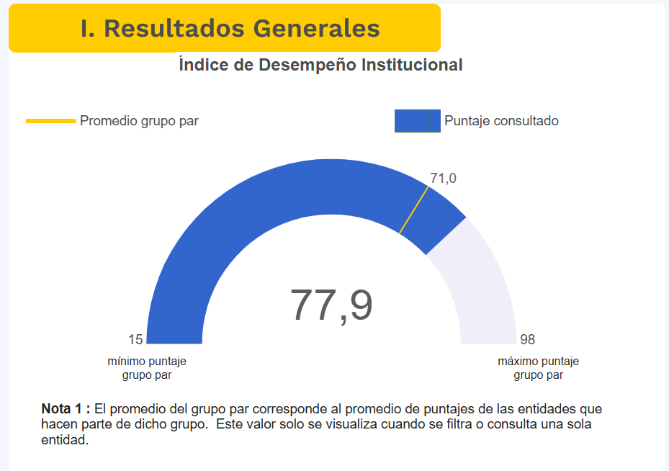
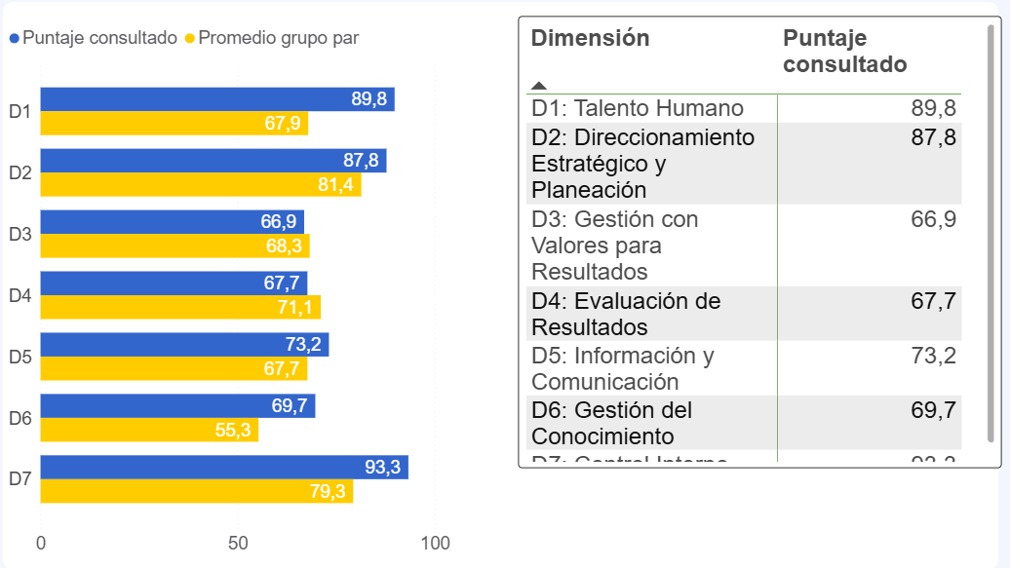
FURAG Vigencia 2024
En el mes de Junio se obtuvieron los resultados de la encuesta FURAG vigencia 2024, la cual arrojo como resultado del Índice de Desempeño Institucional un puntaje de 77,9 posicionándonos en el primer lugar de nuestro grupo PAR – Establecimientos Públicos Grupo 1 en el departamento de Norte de Santander, y logrando un aumento de 9,2 puntos frente al periodo anterior, destacando fortalezas en dimensiones como: Talento Humano, Direccionamiento Estratégico y Control Interno

Slide 3
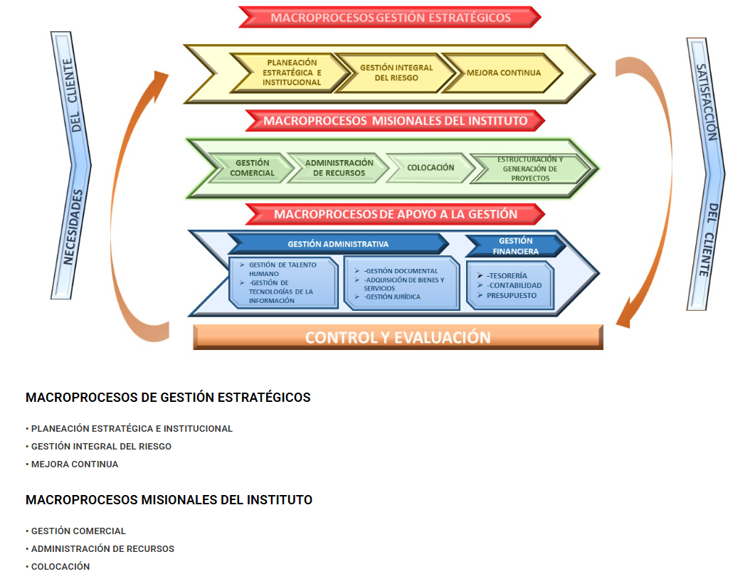
Sistema de Gestión de Calidad
En el segundo trimestre del año se ha logrado avanzar en otro 30% de la actualización de toda la información documentada de IFINORTE, logrando una renovación necesaria de los procedimientos y formatos que hacen parte del área misional del Instituto como lo son: Colocación, Administración de Recursos y Gestión Comercial. Logrando a corte del primer semestre del año la actualización del 60% de los procesos de IFINORTE.
Además se avanza en la implementación del ítem “1.3. Mapas y Cartas Descriptivas de los Procesos” en la sección de Transparencia y Acceso a la Información de nuestra pagina web: www.ifinorte.gov.co, en donde se ira actualizando la información documentada del SGC.
También es importante resaltar que en el mes de Junio se realizo la auditoria interna de calidad según norma ISO9001:2015 con el fin de identificar fortalezas y debilidades del Sistema de Gestión de Calidad y mantener la certificación por parte de ICONTEC.

Slide 4

Satisfacción del Cliente
En el primer semestre del año se logro aplicar encuesta de Satisfacción a 32 usuarios de IFINORTE, arrojando resultados de mas del 90% muy positivos en cuanto a la satisfacción de los clientes y plasmando comentarios y sugerencias como:
“En general he tenido muy buena atención por parte de los funcionarios de IFINORTE y apoyo en cuanto a solicitudes realizadas ya sea presencial o vía telefónica.”
“Mejorar Las Redes Sociales donde se tenga más conocimiento de los servicios que se prestan”
“Formular y proponer proyectos a municipios con el mismo interés”
“Ampliar portafolio de servicios, en líneas de crédito”
“LA ATENCION EXCELENTE Y SUGERENCIAS: MAS PUBLICIDAD PARA DAR A CONOCER TODOS LOS SERVICIOS QUE OFRECE EL INSTITUTO A TASAS MAS COMODAS QUE LAS DEL MERCADO FINANCIERO”

Slide 5

Respuestas y Tramites PQRSDF
En el segundo trimestre del año se recibieron 151 PQRSDF que requerían respuesta, las cuales fueron contestadas de forma oportuna 98 y 4 se encuentran aun dentro de los tiempos establecidos.
De los 151 PQRSDF, 9 fueron derechos de petición de los cuales fueron contestados en los tiempos estipulados por Ley 8 y 1 presento retraso. Lo anteriormente dicho nos indica que del total de PQSRDF recibidos en el primer trimestre se les dio respuesta de manera oportuna a el 64,9% de ellos.

Slide 6

SIEP Documental
En el segundo trimestre del año se ha fortalecido la implantación del SIEP documental para radicar comunicaciones internas, favoreciendo factores como la trazabilidad, la disminución de hojas de papeles, y el alivio de carga laboral a la Ventanilla Única.
En el segundo trimestre del año del total de comunicaciones internas radicadas el 20,3% se realizaron haciendo uso del SIEP DOCUMENTAL.

Slide 7

Mantenimiento de Equipos Tecnológicos
En el mes de Junio se realizo mantenimiento preventivo a todos los equipos de computo e impresoras de IFINORTE, con el fin de asegurar un funcionamiento optimo de todos los equipos tecnológicos que sirven de apoyo al Instituto

Slide 8

Plan Institucional de Capacitación PIC
En el segundo trimestre del año se realizaron 7 capacitaciones a los funcionarios y contratistas de IFINORTE, avanzando durante este trimestre en el 24,14% de ejecución del PIC, y alcanzando un 31,03% de ejecución del mismo en el primer semestre del año

Slide 9

Gestión Ambiental
En cuanto a la Gestión Ambiental dentro del Instituto, en el segundo trimestre del año Ifinorte ha ejecutado las siguientes acciones:
Programación en el encendido y apagado de equipos de aire acondicionado para ahorro y uso eficiente de energía.
Se tiene listo el Plan de manejo Ambiental Institucional en busca de integrar criterios de sostenibilidad en todos los procesos operativos y administrativos de la entidad, a falta solo de socialización y aprobación.

Slide 10

Calificación Riesgo Crediticio
Actualmente el Instituto cuenta con una calificación BB+ en Deuda de Largo Plazo y VrR 4 (CUATRO) en Deuda de Corto Plazo, se ha venido avanzando en acciones que mejoren la confianza financiera, tales como la capitalización mensual de las rentas destinadas a tal fin y el seguimiento mensual a la ejecución del presupuesto.
Así mismo el 4 de junio se envió a la Calificadora de riesgos el cuestionario de seguimiento trimestral del periodo comprendido entre enero y marzo del 2025, esto con el fin de dar respuesta a los requerimientos de la Calificadora Value and Risk Rating.
Otra actividad a destacar es la participación en el mes de Junio de IFINORTE en cabeza de la Gerente y la Profesional de riesgos en la capacitación especializada liderada por ASOINFIS sobre los mecanismos de evaluación utilizados por las principales calificadoras de riesgos.

Slide 11
Capitalización
En el segundo trimestre del año se logro capitalizar un total de $5.620.920.663,7 de los cuales $817´309.502,71 fueron por concepto de rendimientos financieros y $4.803.611.161 fueron por dividendos que ingresaron de empresas como Fogan, Fosfonorte y CENS.
Contribuyendo este segundo trimestre en un 70,26% de la meta propuesta para el año y alcanzando a corte del primer semestre del año un 76,1% de la meta estipulada.

Slide 12
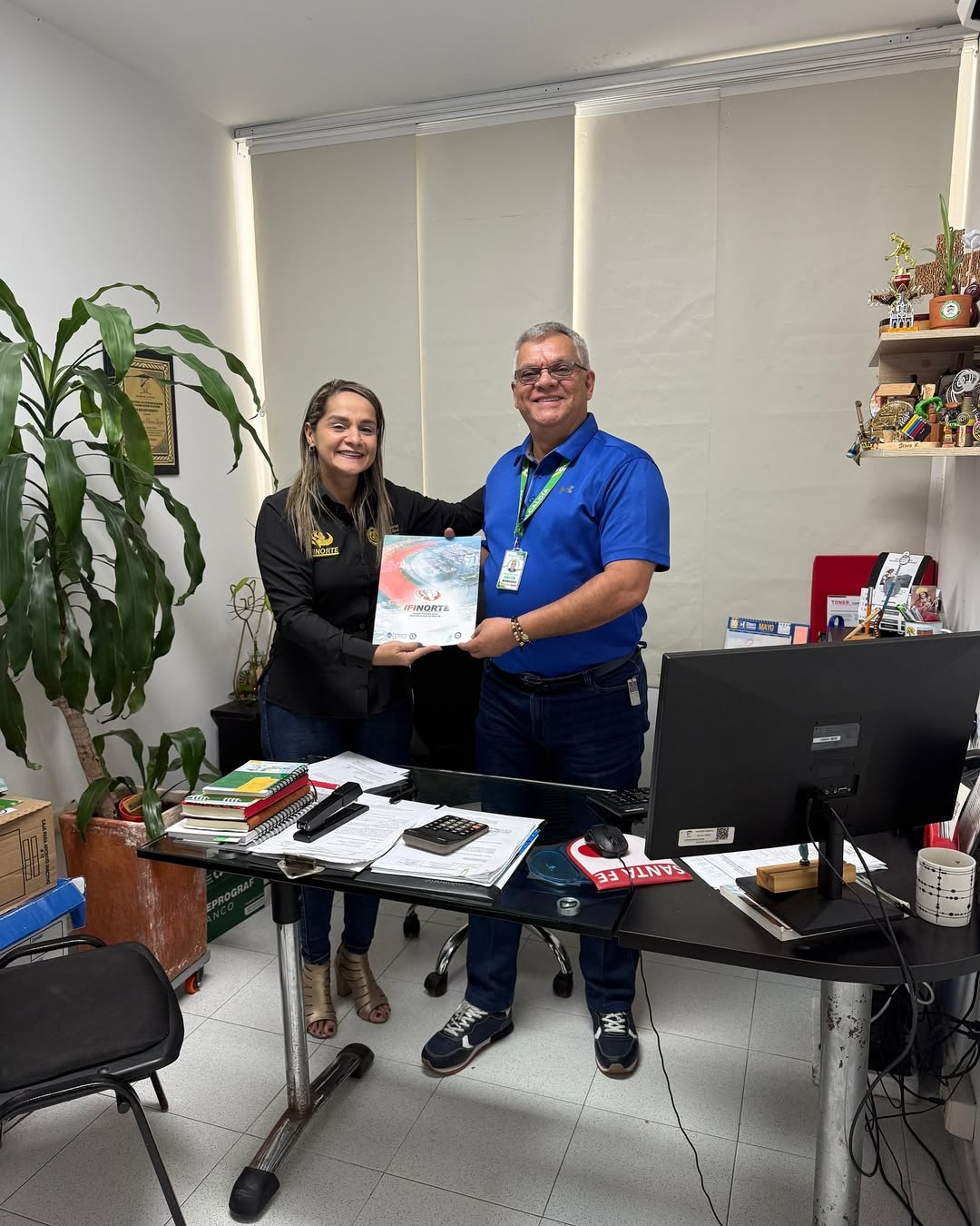
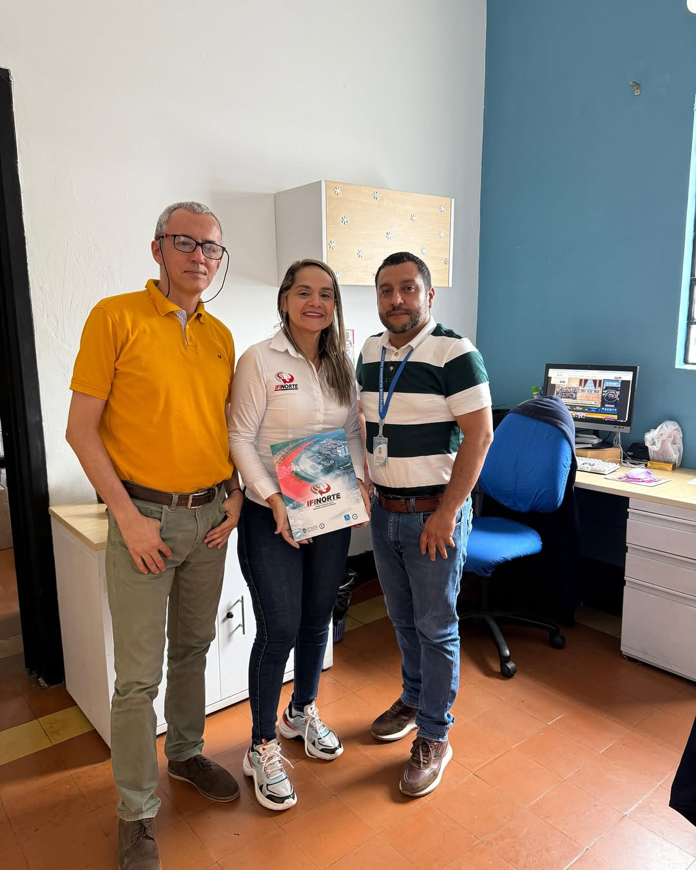
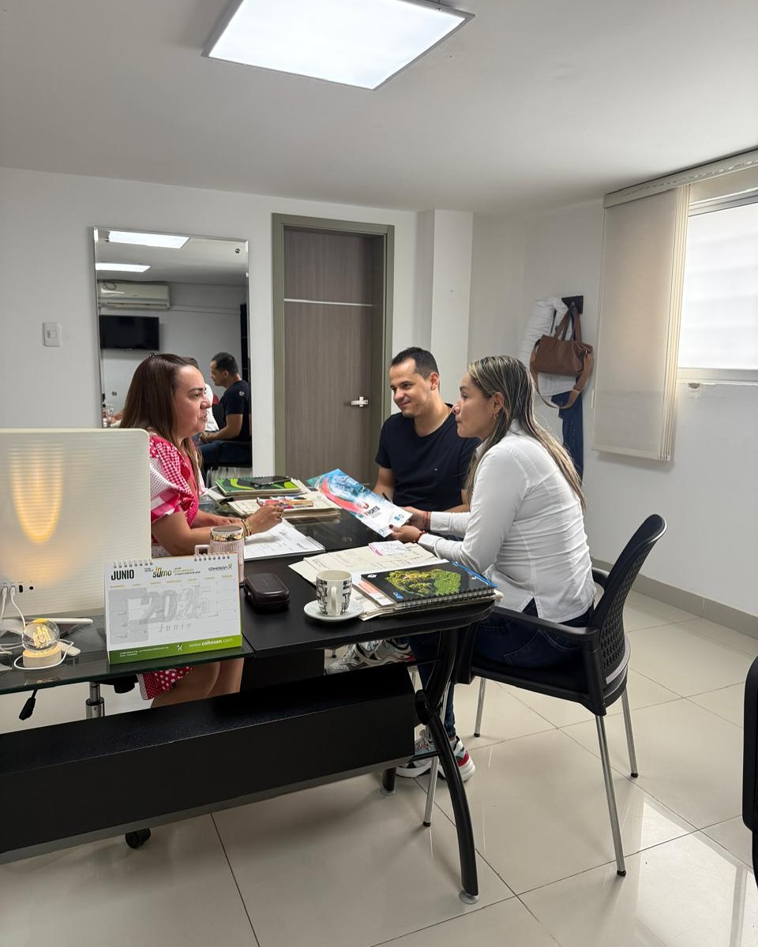
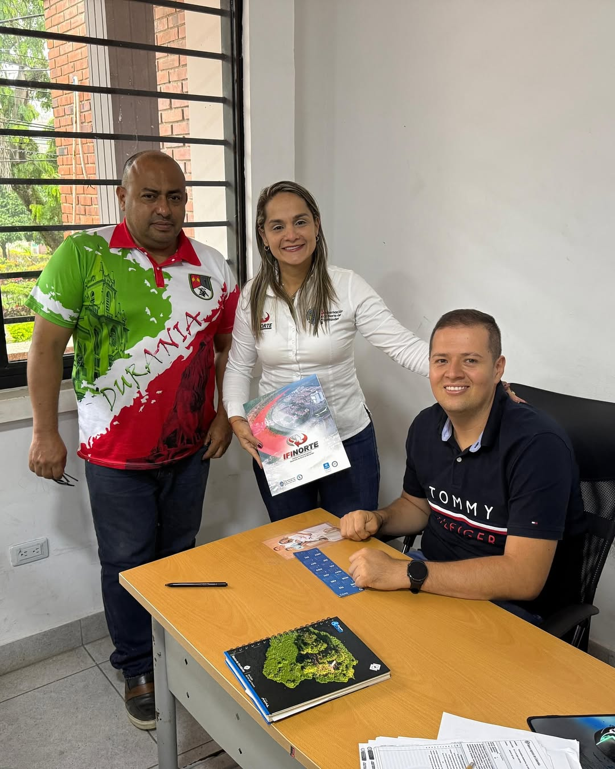
Gestión Comercial y Plan de Mercadeo
En el segundo trimestre del año en cumplimiento con el Plan de Mercadeo del Instituto, el equipo en cabeza de la Gerente General ha visitado municipios como: Durania, Bochalema, Pamplonita, Pamplona y Los Patios dando a conocer el portafolio de servicios de IFINORTE y asesorando en las beneficios de impulsar sus proyectos con ayuda del Instituto.

Slide 13
Créditos de Cesión de Derechos
En el segundo trimestre del año se lograron colocar seis (6) créditos en la línea de Cesión de Derechos, por un valor total de $1.632.007.000 contribuyendo este trimestre con el 8,16% de la meta fijada para el año y alcanzando a corte del primer semestre del año un 10,01% de la meta anual
Créditos de Libranza
En el segundo trimestre del año se lograron colocar ocho (8) créditos de Libranza por un valor total de $221´000.000 representando un 44,2% de la meta para el año y llegando al corte del primer semestre a un 78,2% de la meta anual.

Slide 14
Calidad de Cartera (Cartera en Mora/Total de Cartera)
El índice de Calidad de Cartera en el Segundo Trimestre del año nos refleja los siguientes porcentajes:
Abril con un 18,41%
Mayo con 16,87% 2025
Junio con un 17,84%
Mostrando un comportamiento mas alto en comparación con el mismo periodo del año anterior:
Abril con un 11,12%
Mayo con un 12,7% 2024
Junio con un 12,37%
Se viene realizando gestión de cobro coactivo y logrando acuerdos de pago con los que se espera disminuir estos porcentajes.

Slide 15
Cartera Tipo C
En el segundo trimestre del año la cartera con calificación C ha variado, En Abril presento un valor de $1.941.499.508,7 en el mes de mayo aumento un 1,72% llegando a $1.974.946.892,93 y en el mes de junio aumento un 39,28% alcanzando un valor de $2.750.671.048,92
Cartera Tipo D
En el segundo trimestre del año la cartera con calificación D ha variado, en Abril presento un valor de $377´264.017,45 en el mes de mayo aumento un 19,78% llegando a un valor de $451´877.515,88 y en el mes de junio aumento un 24,8% alcanzando un valor de $563´927.448,89
Cartera Tipo E
En el segundo trimestre del año la cartera con calificación D ha variado, en Abril presento un valor de $4.752.007.930,1 en el mes de mayo aumento un 5,14% llegando a un valor de $4.996.433.445,37 y en el mes de junio disminuyo un 2,16% llegando a un valor de $4.888.468.819,37

Slide 16

Presupuesto
En el segundo trimestre del año se ha logrado recaudar mediante intereses de las diferentes líneas de crédito, arrendamientos y consultas en centrales de riesgos un total de $1.455.070.639 lo que corresponde a un 17,52% del total del presupuesto programado para el presente año. Obteniendo a corte del I SEMESTRE un recaudo del 39,52% de lo presupuestado para el año.

Slide 17

Tesorería
Mediante comité de inversión se revisaron las tazas que ofrecen los diferentes bancos, y se decidió hacer traslados a las cuentas que mejor rendimientos ofrecen. Pasando del banco del BBVA y Otros bancos que ofrecían una taza promedio del 7% EA al banco Colpatria que ofrecía una taza EA del 8,70% dándonos un interés EA del 1,7% mayor y se ha continuado con esta actividad mensualmente dependiendo de la tasa ofrecida por las diferentes entidades financieras.

Slide 18

Informes Contables
En el primer trimestre del año se presentaron 12 informes contables de los 12 informes requeridos por ley, tales como: Declaraciones de Retención en la Fuente, IVA, Estampillas Departamentales, ICA e informes requeridos por la Contaduría General y la Contraloría, logrando un cumplimiento en la fecha de entrega oportuna del 100%
Conciliaciones Bancarias
En el primer trimestre del año se han realizado el 100% de las conciliaciones bancarias a las cuentas existentes de Ifinorte dentro de los tiempos establecidos

